Slide 1

07.3-1
아두이노 연동
아두이노 시리얼 연동
여러 개의 아두이노를 연결하여 제어하는 방법에 대해서 알아보도록 합니다.

Slide 2
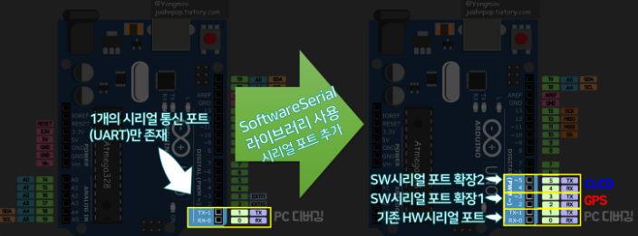
07.3-1
아두이노 연동
Software Serial
아두이노의 기본 시리얼 포트가 아닌 디지털 핀을 통하여 Serial 통신을 가능하게 해주는 라이브러리 입니다.
소프트웨어 시리얼을 통하여 기존 1개뿐이던 시리얼 포트를 확장하여 사용할 수 있습니다.

Slide 3
07.3-1
아두이노 연동
SoftwareSerial 라이브러리
SoftwareSerial.h 은 아두이노 설치시 포함되어 있어, 별도의 라이브러리 설치 과정 없이 코드 선언 부에 #include <SoftwareSerial.h> 선언만 해주시면 됩니다.

Slide 4
07.3-1
아두이노 연동
인터럽트
SoftwareSerial 라이브러리는 인터럽트를 사용합니다.
아두이노 우노:
디지털 2번(INT0), 3번 핀(INT1)입니다.
메가:
2(INT0), 3(INT1), 21(INT2), 20(INT3), 19(INT4), 18(INT5) 번 핀 입니다.

Slide 5
07.3-1
아두이노 연동
시리얼 포트 초기화
SoftwareSerial mySerial(2,3) : RX 2번핀, TX 3번핀으로 사용하는 mySerial 객체 생성
mySerial.begin(9600) : mySerial 의 Buadrate 를 9600 으로 설정 후 시리얼 포트 활성화
시리얼 출력 : 기존 Serial 클래스와 사용법 동일
mySerial.write() : 바이트 단위 데이터 출력
mySerial.print() : 문자열 출력
mySerial.println() : 개행문자가 포함된 문자열 출력
시리얼 수신 : 기존 Serial 클래스와 사용법 동일
mySerial.available() : 시리얼 수신 버퍼에 데이터가 있는지 확인
mySerial.read() : 시리얼 수신 데이터 1바이트를 읽고, 수신 버퍼에서 읽은 데이터를 지움

Slide 6
07.3-1
아두이노 연동
예시코드
#include<SoftwareSerial.h>
const int rxPin = 2;
const int txPin = 3;
SoftwareSerial mySerial(rxPin, txPin);
void setup(){
mySerial.begin(9600);
}
void loop(){
mySerial.println("Hello World!");
delay(1000);
}

Slide 7
07.3-1
아두이노 연동

